Slide 1
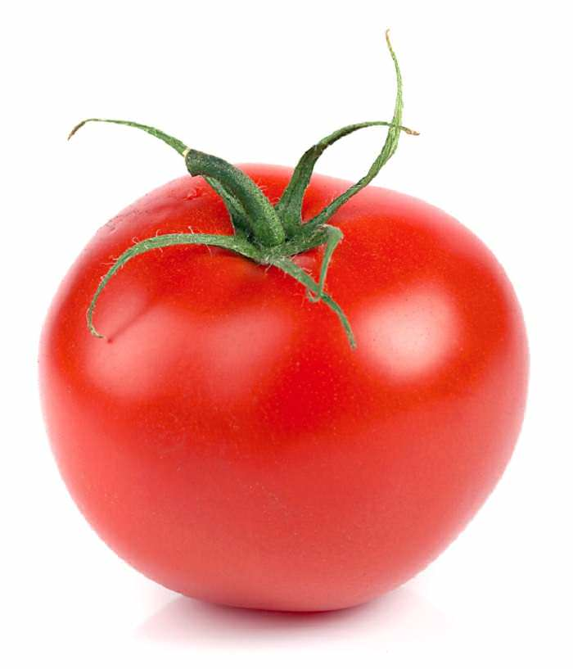
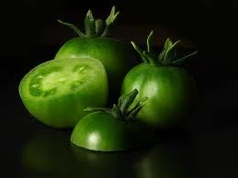
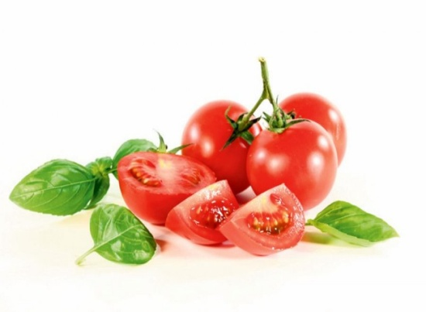
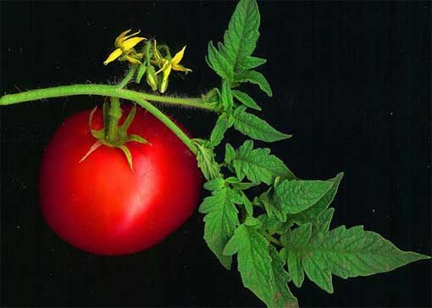
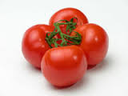
Paradajz
(Solanum lycopersicum L.)
OPIS BILJKE
Paradajz je višegodišnja biljka, ali se u umerenom klimatskom pojasu gaji kao jednogodišnja. Tipično raste od 1-3m i ima dlakavu slabo drvenastu stabljiku koja se veoma često, kao puzavica penje uz druge biljke. Ima duge listove sa nazubljenim ivicama. Cvetovi su žute boje, prečnika 1 do 2 cm.
U ishrani se koristi samo plod biljke, jer se u lišću nalaze toksični alkaloidi. Plod paradajza ima koru koja štiti unutrašnju polu-tečnu strukturu u kojoj pliva seme paradajza. Mogu biti crveni, žuti, narandžasti, zeleni, ljubičasti ili braon boje.
Iako se paradajz botanički svrstava u voće tačnije bobice, zbog nedovoljne količine slasti (i kiselkastog ukusa) kulinarski se svrstava u povrće i najčešće se služi kao salata, koristi pri kuvanju, a ne kao desert, što je najčešće slučaj sa voćem.

Slide 2
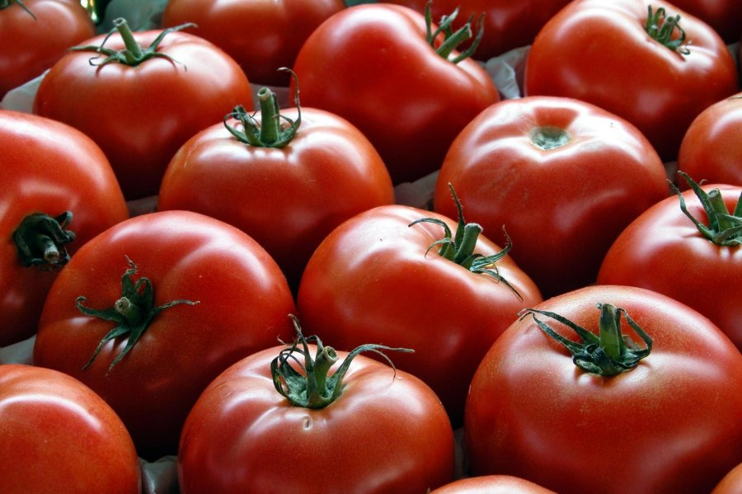

Slide 3
KORIŠĆENJE
Paradajz se u ishrani koristi svež kao salata, kuvan, pržen ili kao dodatak jelima. Dosta se koristi i sok od paradajza, kečap. Paradajz se koristi za jačanje imunog sistema. Često se preporučuje u dijetama zbog svoje hranljivosti i nisko kaloričnosti. Primenjuje se i u dermatologiji za lečenje nekih kožnih oboljenja kao što su bubuljice.

Slide 4
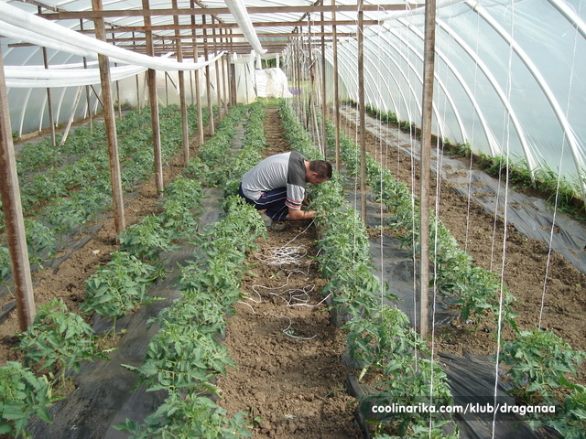
PROIZVODNJA Paradajz je biljka sa izrazitim potrebama za svetlošću. Za neprekidan razvoj i rast plodova neophodna je minimalna količina svetlosti. Pri većem intenzitetu svetlosti, bez obzira na dužinu dana, cvetanje je ranije. Paradajz je biljka veoma otporna na nedostatak vode, i veoma uspešno koristi vodu iz dubina zemlje. Za uspešan razvoj biljke neophodna je relativno niska vlažnost vazduha.

Slide 5
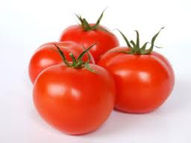
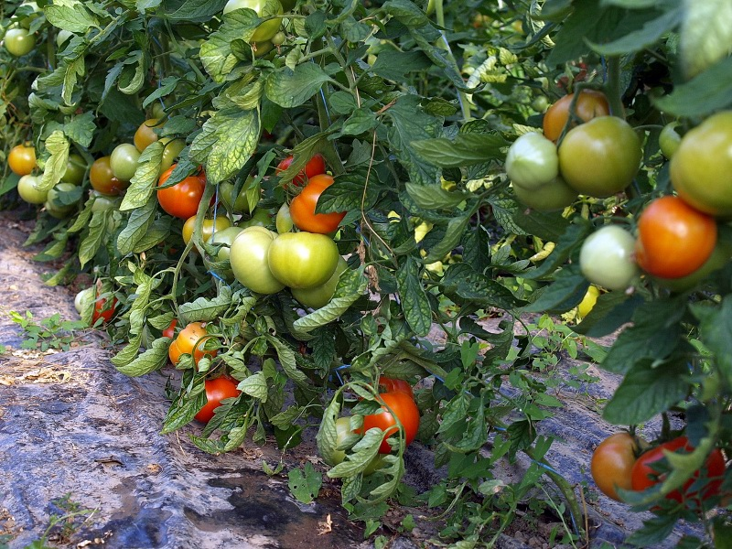
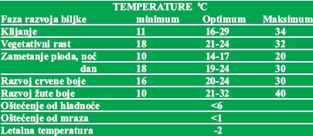
Za uspešan uzgoj paradajza u plastenicima od presudnog značaja je korisćenje dobro odnegovanog i kvalitetnog rasada. Paradajz se u prostoru zastićenom plastenikom proizvodi iz rasada, a sam rok sadnje je uslovljen mogućnošću zagrevanja samog plastenika, i njegovom konstrukcijom. Kod proizvodnje paradajza u plastenicima, vreme setve se odreduje prema vremenu rasađivanja. Rasad se najčesce sadi kada je star od 50 do 75 dana.

Slide 6
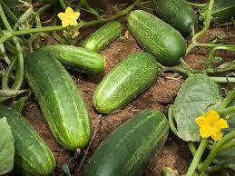
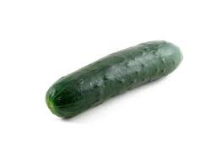
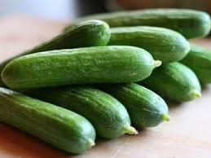
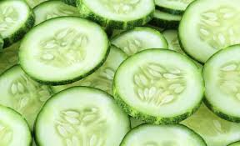
Krastavac (Cucumis sativus)
Krastavac (Cucumis sativus) jednogodišnja je biljka iz porodice tikvi (lat. Cucurbitaceae).
Plod je zelen, valjkast, tvrd, dug do 60 cm, a širok do 10 cm, jestiv je i sirov. Sastoji se od 97% vode, ima 9,7 kalorija na 100 grama. Bogat je vitaminima i mineralima. Važan je dio prehrane svjež ili konzerviran. Sjeme se razvija u dozrelim plodovima. S botaničkog gledišta prema sjemenu i cvijetu pripada u voće (kao i rajčica), ali se u svakodnevnom životu tretira povrćem.
Potječe iz Indije. U zapadnoj Aziji, uzgaja se 3 000 godina. Jeli su ga Babilonci i spominje se u njihovom Epu o Gilgamešu. U Europu su ga donijeli Rimljani. Uzgoj krastavaca spominje se u spisima u Francuskoj u 9. stoljeću, uEngleskoj u 14. stoljeću, a u Sjevernoj Americi u 16. st.
Najveći svjetski proizvođač krastavaca je Kina s oko 60% svjetske proizvodnje. Ostali veći proizvođači, ali puno manji od Kine su Turska, Rusija, Iran i SAD.

Slide 7
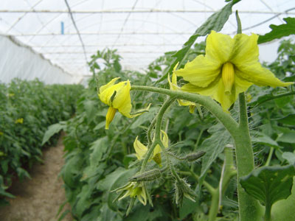
Opis: To je jednogodišnja biljka ležeće, čekinjaste stabljike. Hrapavi listovi na dugim peteljkama šiljasto su prstasti i nejednako nazubljeni. Cvetovi su tamnožuti. Plod je duguljastog oblika, nezreo ima bradavice i zelen je, a zreo je gladak i požuti. Žućkasto-bele semenke ploda na jednom su kraju zašiljene. Sadrži: Belančevine, šećer, mineralne soli, vitamine: A (karoten), BJ i C, zatim adenin, arginin, trigonelin, pektin, neke encime i jednu tvar sličnu inzulinu. Bere se: Celo leto i u početku jeseni. Plodovi se jedu nezreli, tj. dok su zeleni, a ne kad požute.

Slide 8
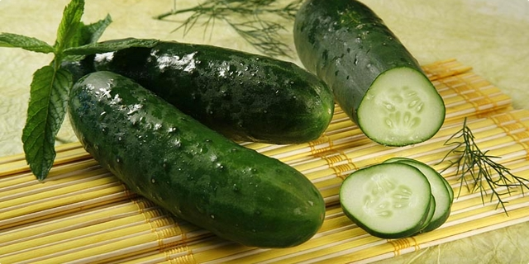
Krastavac potiče iz tropskih krajeva i najbolje uspeva na temperaturama od 18-32 stepena, ipak mu najviše odgovara temperatura od oko 25 stepeni celzijusa. Seje se na otvorene površine tek kad se zemljište dovoljno ugreje na 17-18 stepeni, a to je tek krajem aprila ili početkom maja meseca, u našim klimatskim uslovima. Veoma je osetljiv na mrazeve, ali i na previsoke temperature. Orošavanje može dovesti do bolesti biljke pa se ne preporučuje. Biljku treba prskati protiv gljivične bolesti i plemenjače. Krastavac nikad nemojte sejati na istom mestu bar četiri godine, dobro je mesto gde su prethodne godine gajene mahunarke.

Slide 9
TIKVICA (Cucurbita sp.)
Tikve spadaju u grupu vrežastog povrća i ima ih više vrsta, koje se međusobno razlikuju kako po morfološkim osobinama tako i po nameni. Tikve su jednogodišnje zeljaste biljke
Tikvica je žbunasta forma obične tikve kod koje se koriste mladi plodovi (tip culcini). Kod nas se gaje samo obične povrtarske tikvice sa izduženim cilindričnim plodovima. Patisoni se sreću sporadično. Tek u novije vreme počinju da se gaje kao povrće. Treći varijetet tikvica, tzv. krivošije, čiji su plodovi nalik na topuz sa izvijenom drškom.

Slide 10
Temperatura – Tikve su toploljubive biljke kojima je za klijanje i nicanje potrebna temperatura iznad 12°C. Optimalna temperatur za rast i razviće je u granicama između 25 i 30°C. Pad temperature ispod 5°C, kao i jako kolebanje temperature utiču vrlo nepovoljno na njihov razvoj i plodonošenje. Slabi mrazevi i slane u proleće mogu potpuno da unište mlade biljke.
Zalivanje i voda – Tikve imaju velike potrebe za vlagom, jer razvijaju veliku Iisnu (transpiracionu) površinu, ali ne podnose ni suviše vlažnu sredinu.
Tip zemljišta – Tikve, posebno povrtarske tikvice, najbolje se razvijaju na dubokom i strukturnom zemljištu tipa čemozema i aluvijuma.
Sadnja se obavlja krajem marta ili početkom aprila. Krajem aprila obavlja se intenzivnije provetravanje, a izmedu 5. i 10. maja folija se skida (što zavisi od spoljašnje temperature). Berba počinje u drugoj polovini maja i traje do kraja jula. Berba se obavlja svaki ili svaki drugi dan, a prinos se kreće od 4—5 kg/m2.

Slide 11
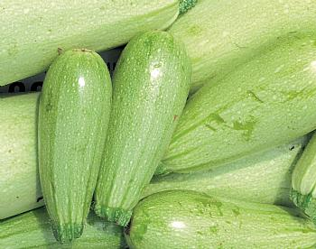
Tikvice su iz iste porodice kao lubenica i krastavac. U kulinarstvu se najčešće pripremaju kao varivo, u supama i čorbama, punjene, pečene na roštilju, kuvane na pari, u salatama, a koriste se čak i u pripremi pita i kolača.

Slide 12
Hranljivi sastojci iz tikvica imaju brojna povoljna dejstva na zdravlje: magnezijum pomaže u snižavanju pritiska, vitamini C i A sprečavaju razvoj ateroskleroze, hranljiva vlakna utiču na snižavanje holesterola, kao i na čišćenje toksina iz debelog creva. Tikvice su dobar izvor vitamina C i A, mangana, kalijuma, bakra, magnezijuma, fosfora, selena, hranljivih vlakana, folata, riboflavina.
Sonja Lukić IV3

